Slide 1
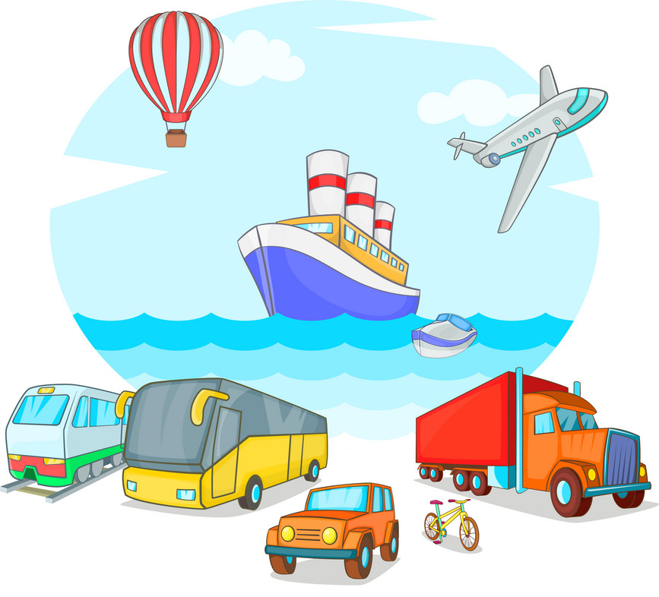
CHỦ ĐỀ 3
CỘNG ĐỒNG ĐỊA PHƯƠNG
BÀI 14
CÙNG THAM GIA
GIAO THÔNG
(Tiết 2)

Slide 2
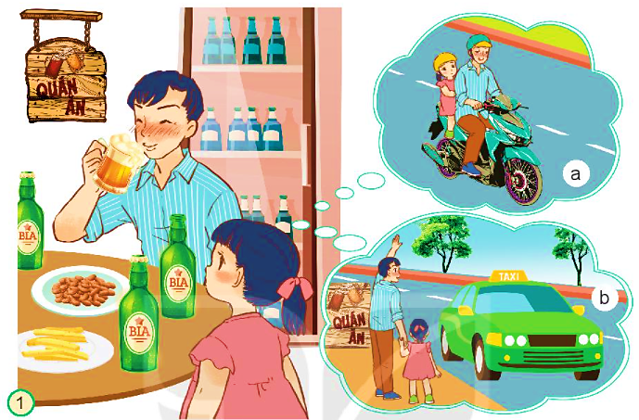

1. Em sẽ nói và làm gì khi thấy người thân đã uống rượu, bia mà vẫn định lái xe? Vì sao?

Slide 3
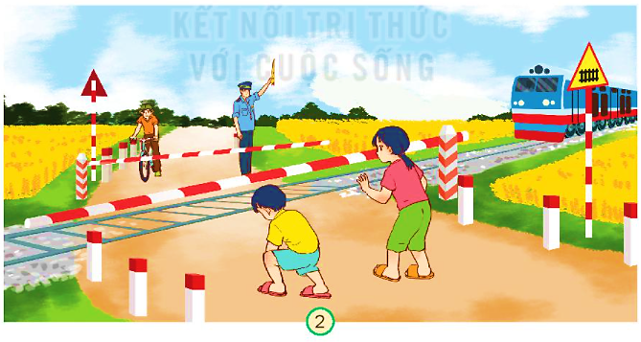
2. Em sẽ nói và làm gì trong tình huống sau?

Slide 4

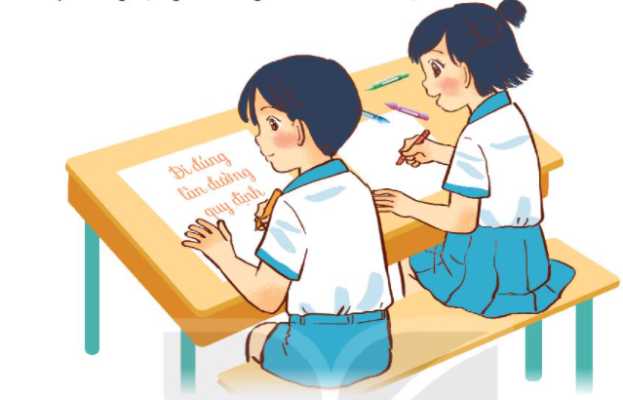
Hãy viết hoặc vẽ tranh tuyên truyền thực hiện an toàn khi đi trên các phương tiện giao thông và chia sẻ với bạn.

Slide 5

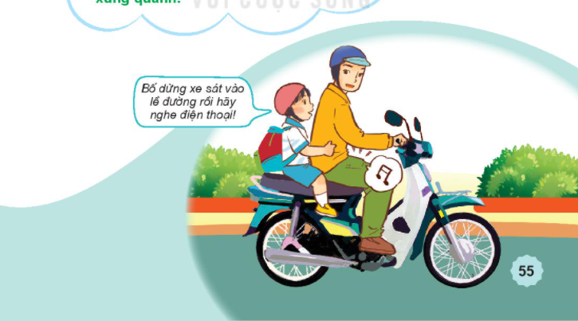
Cần tuân thủ quy định khi đi trên các phương tiện giao thông để đảm bảo an toàn cho bản thân và những người xung quanh.

